Slide 1
存储器管理

Slide 2
主要内容
概述
实存管理
  连续分配存储管理方式
  非连续分配管理
    分页存储管理
    分段存储管理
    段页存储管理
虚存管理
  请求分页管理方式
  请求分段管理方式

Slide 3
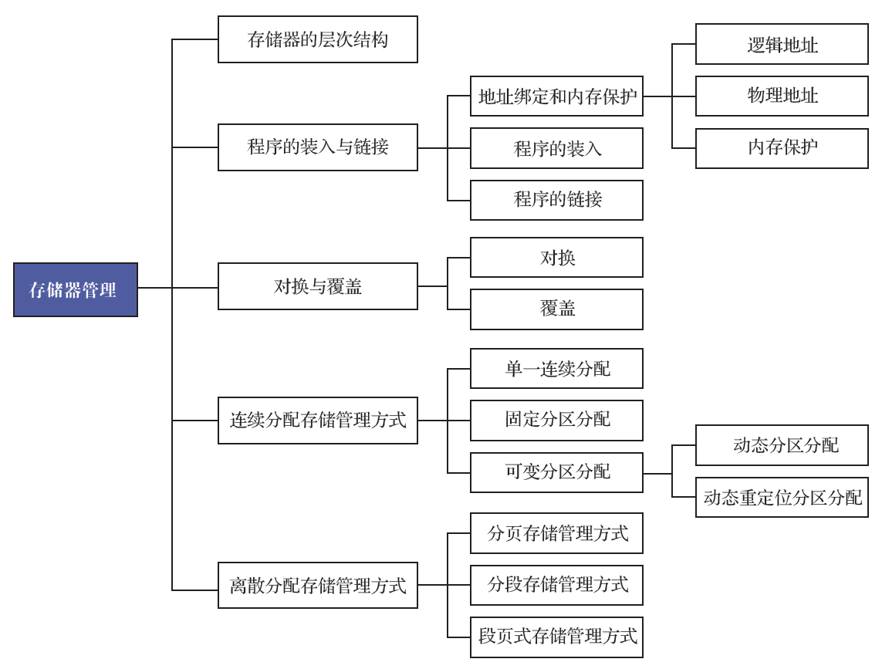


Slide 4
第一部分：概述
背景知识
  存储器的层次结构
程序的装入和链接

Slide 5
学习要点
存储管理相关概念：
  逻辑地址、物理地址
  程序地址空间、内存空间
  地址重定位
程序的三种装入方式
程序的三种链接方式（了解）

Slide 6
背景知识：
存储器:
  关键资源
  有限
    1952年IBM 7094 32K内存(系统5K,用户27K)
    目前:个人计算机
帕金森定律:
  内存有多大,程序就有多大.

Slide 7
背景知识：
存储器参数：速度、价格、容量
现有技术条件下，任何一种存储装置，都无法同时从这三方面满足用户的需求。
实际使用一个速度由快到慢，容量由小到大的存储装置层次。
存储器层次：
  CPU寄存器
  高速缓存
  主存
  磁盘缓冲
  磁盘
  可移动存储介质

Slide 8
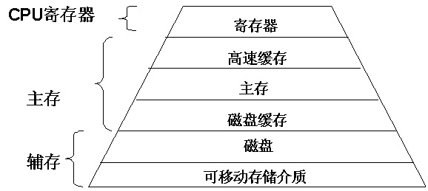
存储层次
容量由小到大
速度由快到慢
价格由高到低

Slide 9
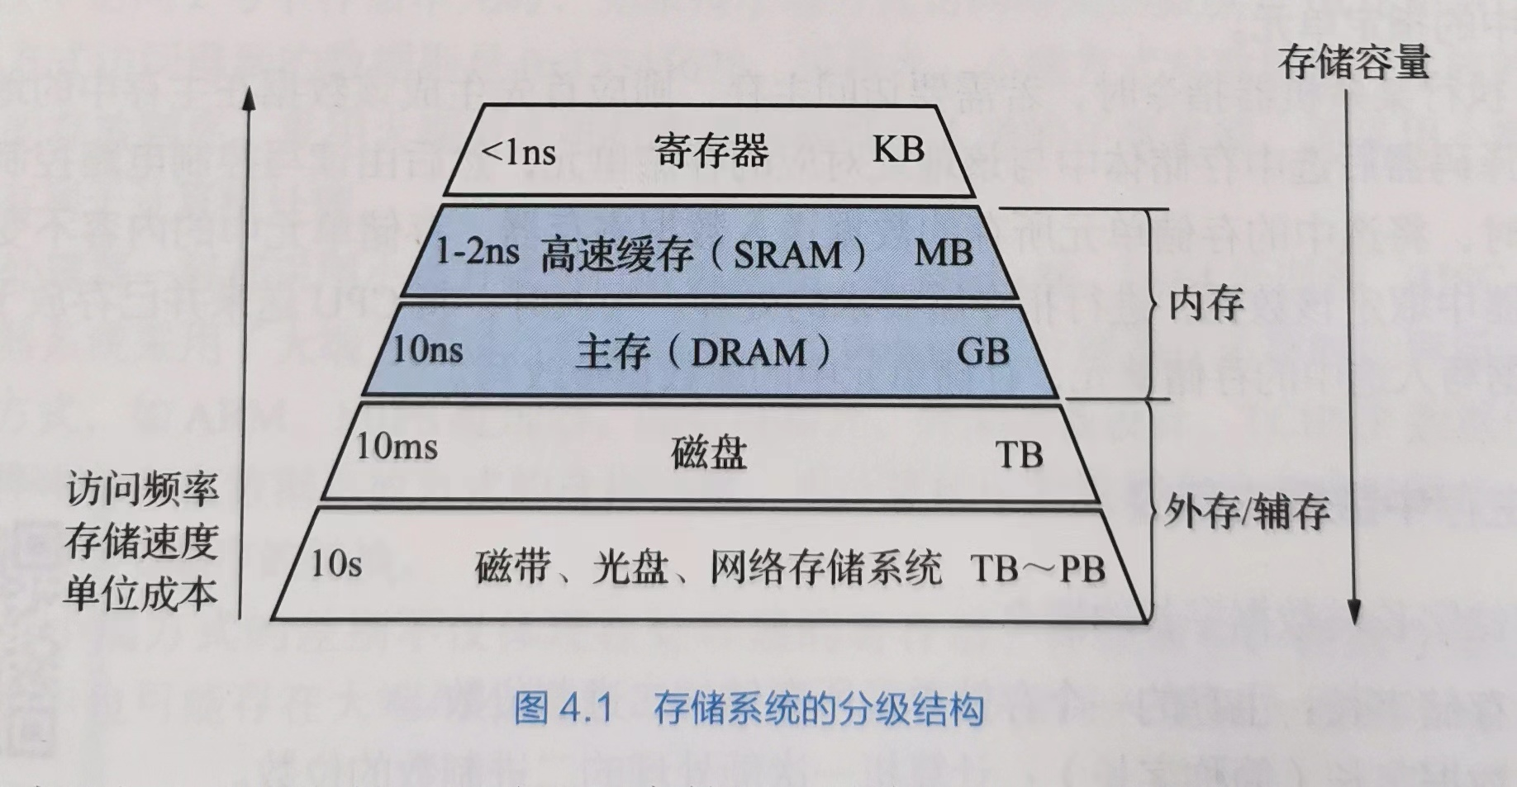
参考（计算机组成原理）

Slide 10
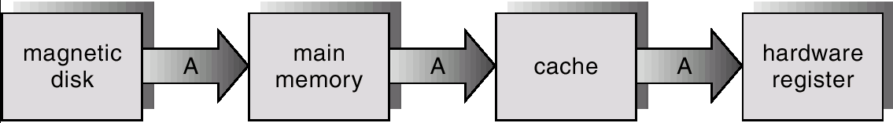
例子：从磁盘读入数据A

Slide 11
内存管理的目的
内存管理概述
操作系统的“方便”性
  便于用户装入程序，无须了解底层细节
  可实现动态的存储空间伸缩，适应不同程序的需要
操作系统的“合理”性
  合理分配内存空间，保证多道程序的顺利运行
  合理保护内存空间，防止各种可能的破坏泄漏
操作系统的“有效性”
  有效保持内存空间的可用性，防止对资源的浪费
  有效实现“小空间大容量”，提高计算机的适应性
  有效配合CPU的调度过程，实现系统运行的稳定

Slide 12
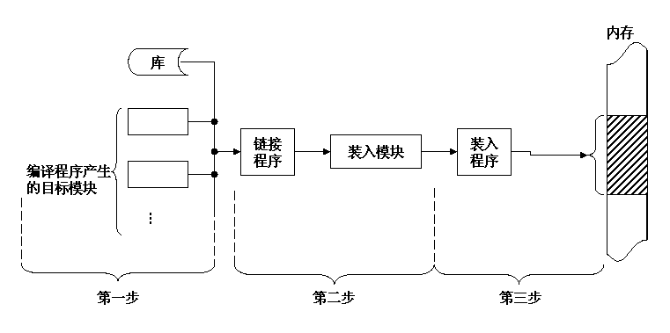
程序的装入和链接
源程序变为可执行的程序，需要的步骤：
(1) 编译。编译程序 → 目标模块
(2) 链接。链接程序将目标模块以及库函数，链接在一起 → 装入模块；
(3) 装入。装入程序将装入模块装入内存

Slide 13
（一）程序装入
程序装入的三种方式
绝对装入
可重定位装入（静态重定位）
动态运行时装入

Slide 14
1、绝对装入方式
根据装入模块中的绝对地址装入内存。
  编译后，装入前已产生了绝对地址（内存地址），装入时不再作地址重定位。
  绝对地址的产生：（1）由编译器完成（编程用符号地址）（2）由程序员编程完成。
要求：
  事先知道程序将驻留内存的位置
  程序中可使用绝对地址（可在编译或汇编时给出，也可由程序员直接赋予）
  编译程序也将产生绝对地址的目标代码。
仅适用单道环境。

Slide 15
2、可重定位装入方式
根据内存当时的实际使用情况，将装入模块装入到内存的适当地方。
由于
  目标模块的起始地址从0开始，程序中的所有其它地址，都是相对于起始地址计算的。
  装入模块中的各个逻辑地址与实际装入内存的物理地址不同
所以： 需要地址映射(即地址重定位)

Slide 16
地址映射(即地址重定位)
内存地址（或称物理地址，绝对地址）的集合称为内存空间（或物理地址空间）。
用户编程所用的地址称为程序地址（逻辑地址，相对地址，虚地址），组成的空间称为程序地址空间（或逻辑地址空间）。
把用户程序装入内存时对有关指令的地址部分进行的修改，称为从程序地址到内存地址的地址映射，或称为地址重定位。

Slide 17
例子:
计算机上一个程序能够产生的地址范围的大小由CPU的位数决定，
一个32位的CPU，它的地址范围是0~0xFFFFFFFF (4G),
一个64位的CPU，它的地址范围为0~0xFFFFFFFFFFFFFFFF (64T).
这个地址范围称为虚拟地址空间，该空间中的某一个地址我们称之为虚拟地址。

Slide 18
例子:
物理地址空间和物理地址
实际计算机系统所具备的物理地址空间只是虚拟地址空间的一个子集。
内存为256M的32位 x86主机，它的物理地址空间范围是0x000000000~0x0FFFFFFF（256M）。

Slide 19
静态地址映射
假定：
  程序装入内存的首地址为BR，
  要访问的程序地址为VR
则 内存地址MR =？？
例子：
MR = BR+VR
地址变换在装入时一次完成，以后不再改变，称静态重定位。
注：仅对程序中所有地址部分进行修改

Slide 20
程序装入内存的首地址为1000
源程序
逻辑地址空间
物理地址空间
0
BA=1000
Load A data1
data1 3456
Load A 200
3456
Load A 200
3456
100
1100
编译
连接
地址映射
200
1200

Slide 21
Load A，200修改为Load A，1200
源程序
逻辑地址空间
物理地址空间
0
BA=1000
Load A data1
data1 3456
Load A 200
3456
Load A 1200
3456
100
1100
编译
连接
地址映射
200
1200

Slide 22
优缺点
优点：
  不需要硬件的支持
  可用于多道环境
缺点：
  程序必须占用连续的内存空间
  一旦程序装入后不能移动

Slide 23
3、动态运行时装入方式
把装入模块装入内存时，不做改动（所有地址都仍是相对地址）
到程序执行时才进行相对地址到绝对地址的转换。
为了不影响指令的执行速度，需要硬件地址变换机构的支持：重定位寄存器。

Slide 24
地址映射方法
使用重定位寄存器。
地址重定位机构包括3个寄存器:
  一个基地址寄存器BR
  一个程序地址寄存器VR
  一个内存地址寄存器MR

Slide 25
动态重定位过程
程序装入后占用的内存区的首地址送入基地址寄存器BR中。
程序执行时将要访问的逻辑地址送入虚地址寄存器VR中。
地址转换机构把VR和BR中的内容相加，并将结果送入内存地址寄存器MR中，作为实际访问的地址。

Slide 26
BR
0
.
1000
.
.
.
1000
.
.
VR
MR
100
1100
LOAD A 200
200
+
1200
LOAD A 200
.
.
.
.
.
.
200
3456
.
3456
1200
.
.
.
.
.
.
.
.
1300
300

Slide 27
优缺点
优点：
程序占用的内存空间可动态变化（只需修改寄存器BR）。
缺点：
需要硬件的支持。
实现存储管理的软件算法较为复杂。

Slide 28
（二）程序的链接(自己看)
链接：
将一组目标模块及其所需的库函数，装配成一个完整的装入模块。
按照链接时间的不同分为三种链接方法：
静态链接
装入时动态链接
运行时动态链接

Slide 29
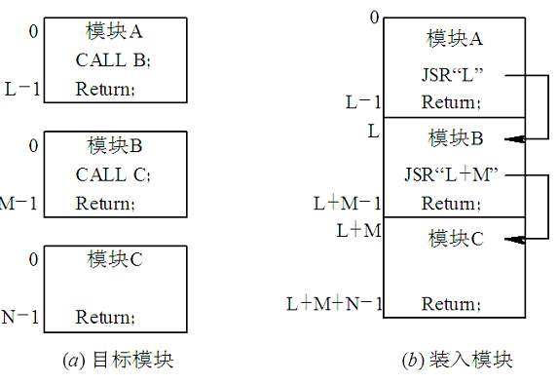
1.静态链接
链接时机: 程序运行之前
  修改相对地址
  变换外部调用符号

Slide 30
2.装入时动态链接
链接时机：边装入边链接
  若装入一个目标模块时，发生一个外部模块调用，装入程序就找出相应的外部目标模块，将它装入内存，同时修改目标模块中的相对地址。
优点：
  便于修改和更新。
  便于实现对目标模块的共享

Slide 31
3.运行时动态链接
链接时机：执行中需要时
  在执行过程中，若发现一个被调用模块尚未装入内存，由OS去找到该模块，将它装入内存，并把它链接到调用者模块上。

